Slide 2

Câu đố
Tích tắc ! Tích tắc
Kim chạy vòng quanh
Kim ngắn chỉ giờ
Kim dài chỉ phút
Tích tắc ! Tích tắcc

Slide 3
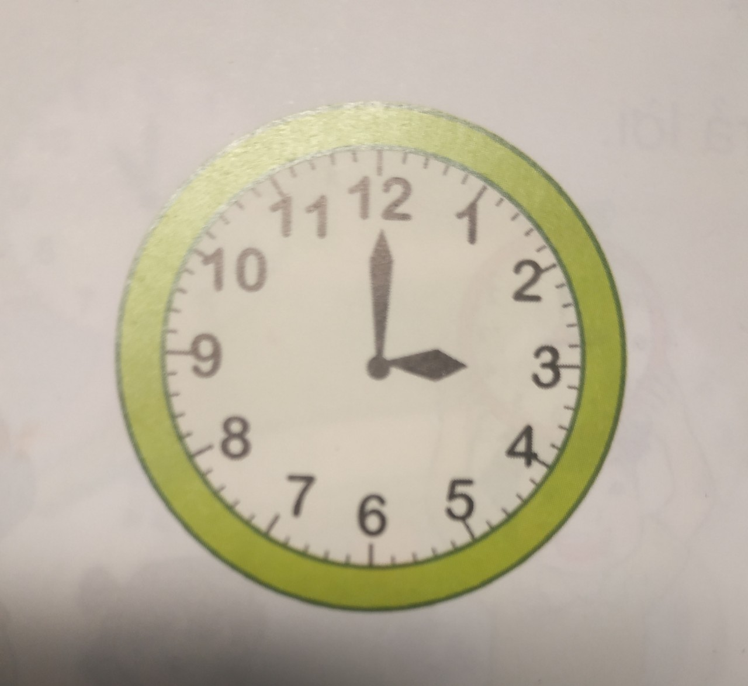

Slide 4
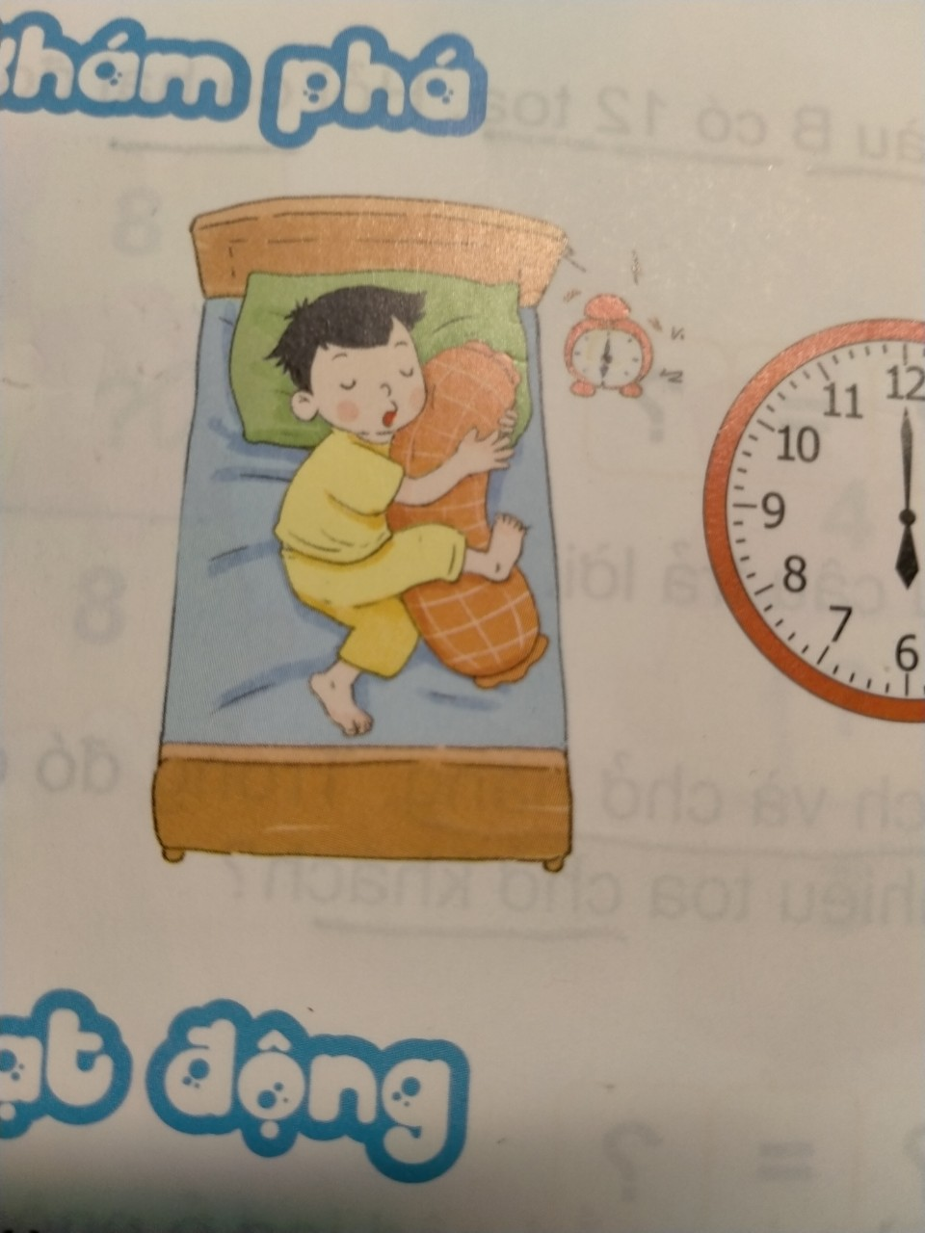

Slide 5
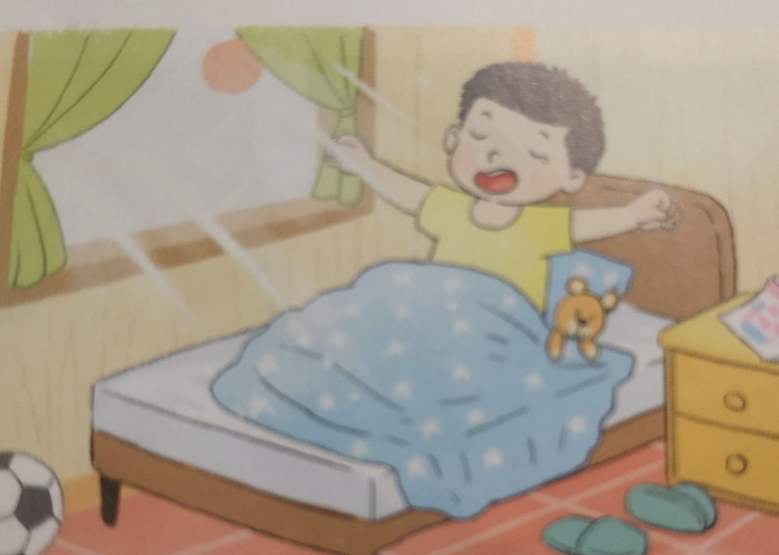

Slide 6
